Slide 1
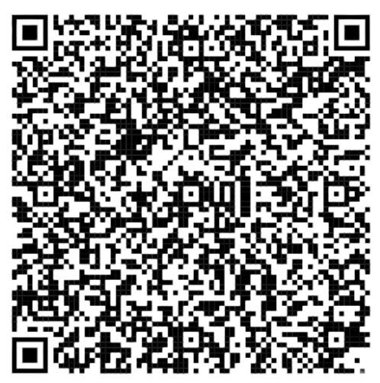
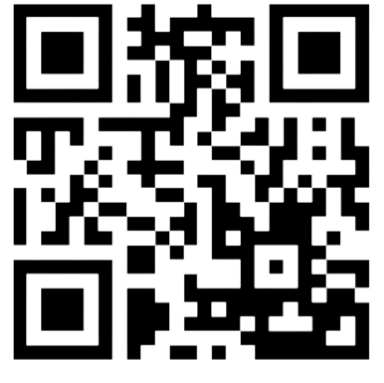
大溪玖益綠農場
APP下載
AR養雞遊戲體驗
溫馨提醒:本遊戲須事前安裝「MAKAR APP」

Slide 2
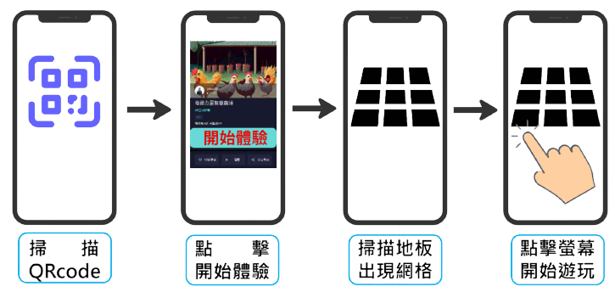
AR遊戲操作說明
本體驗有聲音，請關閉靜音開關

Slide 3
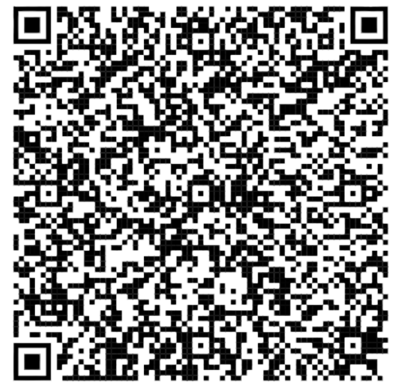
關卡1
讓一切都
凍結吧!

Slide 4
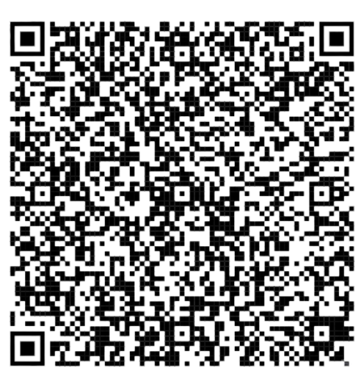
關卡2
好餓~好餓~

Slide 5
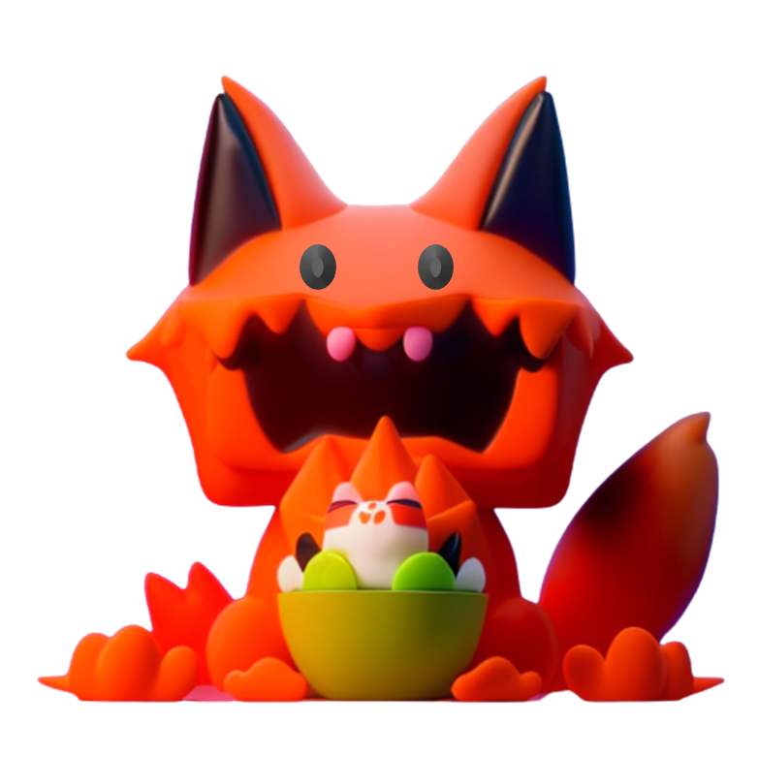
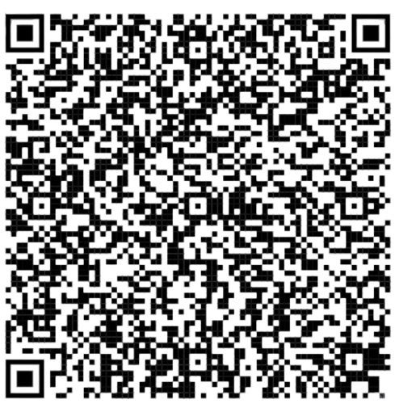
關卡3
嘿嘿，
都沒有被發現我偷了蛋

Slide 6
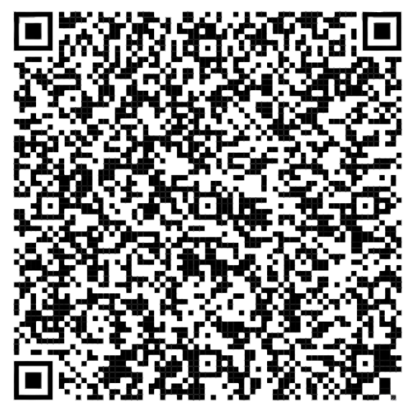
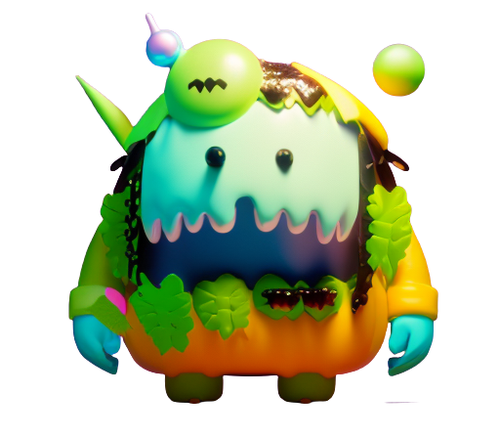
關卡4
一起變
臭摸摸吧!

Slide 7
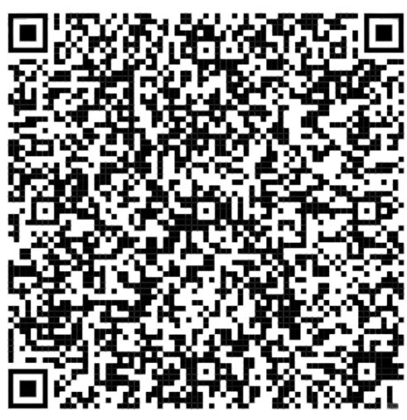
關卡5
一起製造更多二氧化碳吧~

Slide 8
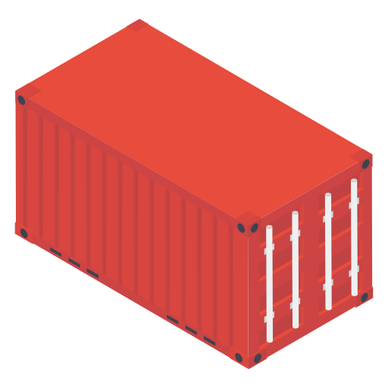
關卡五
關卡二
關卡一
圖示
入口(遊戲起始點)
溫室
農田
魚池
涼亭
貨櫃
瓜棚
養雞場
關卡點
大溪玖益綠農場
AR遊戲活動地圖
關卡三
關卡四

